Slide 1
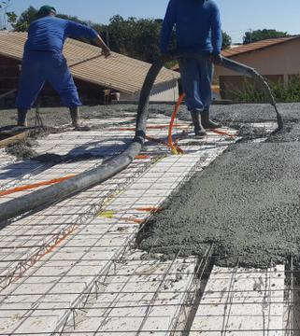
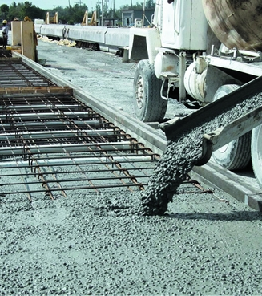
Concreto
Propriedades no Estado Fresco e Endurecido
www.tallesmello.com.br
Prof Talles Mello

Slide 2
Concreto Armado
Vantagens
Desvantagens
É moldável, permitindo grande variabilidade de formas e de concepções arquitetônicas.
Apresenta boa resistência mecânica à maioria dos tipos de solicitação, mecânica, a vibrações e ao fogo, desde que seja feito um correto dimensionamento e um adequado detalhamento das armaduras.
A estrutura é monolítica, fazendo com que todo o conjunto trabalhe quando a peça é solicitada.
Baixo custo dos materiais - água e agregados graúdos e miúdos.
Baixo custo de mão de obra, pois em geral não exige profissionais com elevado nível de qualificação.
Processos construtivos conhecidos e bem difundidos em quase todo o país.
Impossibilidade de sofrer modificações;
Demolição de custo elevado e sem aproveitamento do material demolido;
Necessidade de formas e ferragem, o que aumenta a necessidade de mão de obra;
Peso próprio elevado;
Custo de formas para moldagem;

Slide 3
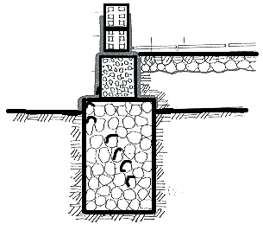
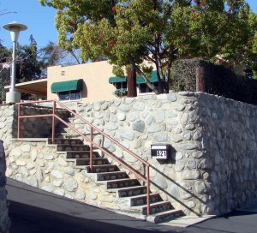
Concreto Ciclópico
É o produto proveniente do concreto simples ao qual se incorpora pedras de mão, dispostas regularmente em camadas convenientemente afastadas de modo a serem envolvidas pela massa.
É utilizado em alicerces diretos contínuos (alicerces corridos), pequenas sapatas e muros de arrimo.
Exemplo de traços - 1:4:8 (cimento, areia e brita) com 40% de pedra de mão.

Slide 4
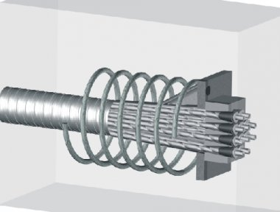
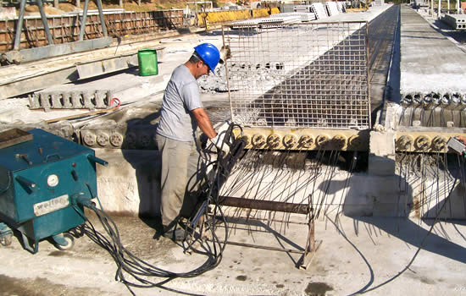
Concreto Protendido
No concreto armado, a armadura não tem tensões iniciais. Por isso, é denominada armadura passiva. No concreto protendido, pelo menos uma parte da armadura tem tensões previamente aplicadas, denominada armadura de protensão ou armadura ativa.
Dessa forma a protensão pode ser definida como o artifício de introduzir, numa estrutura, um estado prévio de tensões, de modo a melhorar sua resistência ou seu comportamento, sobre ação de diversas solicitações.
https://www.youtube.com/watch?v=2AihfVX13B4

Slide 5
Propriedades do Concreto
O concreto deve ser analisado nestas duas condições: fresco e endurecido.
O concreto fresco é assim considerado até o momento em que tem início a pega do aglomerante→período inicial de solidificação da pasta (↑viscosidade↑ da T pasta).
O concreto endurecido é o material que se obtém pela mistura dos componentes, após o fim da pega do aglomerante → pasta se solidifica completamente (resistência-anos).
https://www.youtube.com/watch?v=BgMAOBCjpzw

Slide 6
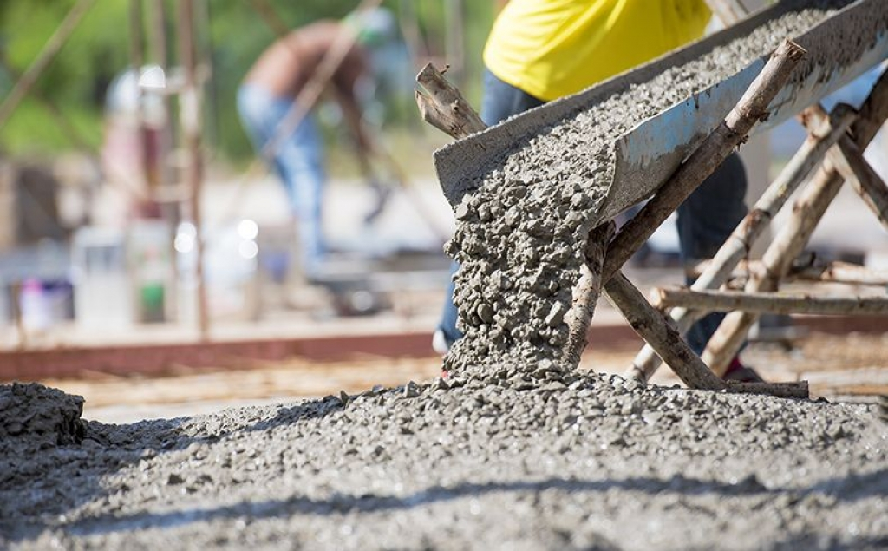
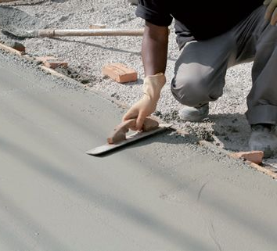
Propriedades do Concreto Fresco

Slide 7
Estudo de Dosagem e Coleta de Testemunho
Dosagem racional e experimental
A composição de cada concreto de classe C20 ou superior, a ser utilizado na obra, deve ser definida, em dosagem racional e experimental, com a devida antecedência em relação ao início da concretagem da obra. O estudo de dosagem deve ser realizado com os mesmos materiais e condições semelhantes àquelas da obra, tendo em vista as prescrições do projeto e as condições de execução. O cálculo da dosagem do concreto deve ser refeito cada vez que for prevista uma mudança de marca, tipo ou classe do cimento, na procedência e qualidade dos agregados e demais materiais.
Dosagem empírica
O traço de concreto pode ser estabelecido empiricamente para o concreto das classes C10 e C15, com consumo mínimo de 300 kg de cimento por metro cúbico.
Testemunho
As amostras devem ser coletadas aleatoriamente durante a operação de concretagem, conforme a ABNT NBR NM 33. Cada exemplar deve ser constituído por dois corpos de prova da mesma amassada, conforme a ABNT NBR 5738, para cada idade de rompimento, moldados no mesmo ato. Toma-se como resistência do exemplar o maior dos dois valores obtidos no ensaio de resistência à compressão.

Slide 8
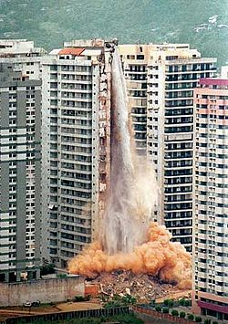
Água de Amassamento
A água utilizada na mistura do concreto, deve ser isenta de teores prejudiciais de substâncias estranhas, tais como óleo, ácidos, sais, matéria orgânica e outras que possam interferir nas reações da hidratação do cimento, prejudicar a durabilidade e afetar a coloração final do concreto.
Água do mar contém sais como: sulfato de cálcio, sulfato de magnésio e cloreto de sódio.
Água de rios e represas urbanas podem estar contaminadas por resíduos industriais e água servida residencial.

Slide 9
Produção do Concreto
Medição em volume no carrinho
PRODUZIDO NA OBRA EM BETONEIRA:
Maior desperdício de materiais;
Maior desvio padrão (Sd);
Menor economia;
Menor produtividade;
Menor qualidade.
Tempo mínimo de mistura para o concreto dosado em betoneira estacionária é de 60 segundos
(Idércio, ITAMBÉ )
Medição em volume:
-Caixa ou padiola;
-Carrinho etc.

Slide 10
Fatores que afetam a trabalhabilidade
Fatores Internos
Fatores Externos
Consistência: relação água/materiais secos;
Traço: proporção cimento/agregados
Granulometria: proporção agregado miúdo/agregado graúdo;
Forma dos grãos: forma angulosa ou arredondada;
Aditivos plastificantes
Tipo de mistura: manual ou mecânica;
Tipo de transporte: caçambas, bombas, calhas;
Tipo de lançamento: pequenas ou grandes alturas: pás, calhas;
Tipo de adensamento: manual, vibratório, etc;
Dimensões da peça a executar e armadura.
A trabalhabilidade não é uma característica intrínseca do concreto pois está vinculada á natureza da obra. Um concreto adequado para peças de grandes dimensões e pouco armadas pode não o ser para peças finas e muito armadas. Um concreto pode ser trabalhável para uma obra e não ser para outra.

Slide 11
Ensaio de Abatimento: Slump Test
Tolerâncias do “Slump Test”
Abatimento (A) (mm) | Tolerância (+- em mm)
10 < A ≤ 90 | 10
100 < A ≤ 150 | 20
Acima de 160 | 30
O equipamento para medição consta de um tronco de cone – Cone de Abrams - com as medidas apresentadas na Figura
NM 67 (Norma Mercosul)
3 camadas adensadas c/ 25 golpes
Medir em 8 a 12 seg.
Figura - Cone de Abrams

Slide 12
Ensaio de Abatimento: Slump Test
Segundo a NBR 6118, a consistência do concreto deve estar de acordo com as dimensões da peça a ser concretada, com a distribuição da armadura no seu interior e com os processos de lançamento e adensamento utilizados. As Tabelas 2.1 e 2.2 fornecem indicações úteis sobre os resultados do Slump Test.
Tabela: Abatimento recomendado para diferentes tipos de obras.

Slide 13
Ensaio de Abatimento: Slump Test
Índices de consistência do concreto em função de diferentes tipos de obras e condições de adensamento.
https://www.youtube.com/watch?v=Awh9blmXBs0

Slide 14
Caminhões Betoneira: Slump Test
Manômetro instalado na betoneira, indica a pressão no interior do balão possibilitando assim a identificação (aproximada) do abatimento do concreto.
 | Pressão no manômetro
Volume | Slump Test (abatimento cm)
 | 6 | 8 | 10 | 12 | 14 | 16 | 18 | 20
4 m³ | 205 | 170 | 150 | 130 | 120 | 110 | 100 | 95
5 m³ | 210 | 175 | 155 | 135 | 125 | 115 | 105 | 100
6 m³ | 215 | 180 | 160 | 140 | 130 | 120 | 110 | 105
7 m³ | 215 | 185 | 160 | 145 | 135 | 125 | 115 | 110
8 m³ | 220 | 190 | 165 | 150 | 140 | 130 | 120 | 115
(Concrebras)

Slide 15
Ensaio de Espalhamento do Cone de Abrams
(Slump flow test) NBR 15823
Concretos com abatimento superior a 250 mm
(Concrebras)
Espalhamento em mm
Diâmetros ortogonais com diferença inferior a 5 cm
https://www.youtube.com/watch?v=Srr1qtM1DIQ

Slide 16
Ensaio de Abatimento na Mesa de Graff: NM 68/1998
Cone com 20cm de Ø na base, 13cm no topo e 20cm de altura, moldado em 2 camadas, adensadas com 10 golpes de soquete, sobre a mesa de Graff. A consistência do concreto é o diâmetro médio de espalhamento em mm.
Mesa de Graff ou mesa de fluência possui uma base de madeira com plataforma inclinável.
15 golpes em 15 seg.

Slide 17
Propriedades do Concreto Fresco
Nota Fiscal de concreto:
Qdo permitida adição de água na obra é citado o volume.

Slide 18
Exsudação
Tendência da água de amassamento vir à superfície do concreto recém lançado.
Exsudação é a tendência da água de amassamento vir à superfície do concreto recém lançado, devido ao sua densidade (1g/cm³) ser menor que a dos agregados (≈2,4g/cm³) e a do cimento (≈ 3,1g/cm³).
Fenômeno faz com que a relação a/c da superfície fique enorme, reduzindo a resistência mecânica na região.

Slide 19
Exsudação
Procedimentos para evitar:
Minimizar a quantidade de água usada no concreto
Uso de agregados não lamelares
Aumentar a presença de finos nos agregados miúdos
Aumentar a consistência ou diminuir o abatimento

Slide 20
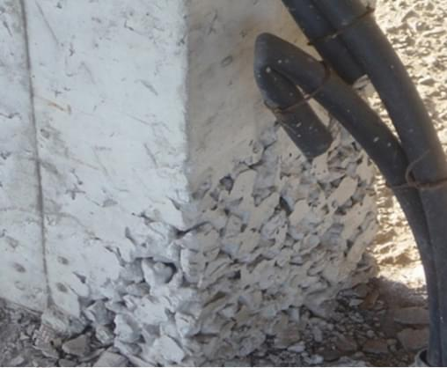
Segregação
Tendência dos agregados graúdos se separarem da argamassa, deixando o concreto não homogêneo cheio de vazios, reduzindo a resistência mecânica.
Causas:
Falta de argamassa, (cimento, areia e água);
Excesso de adensamento;
Traço ruim;
Excesso de água ou aditivos plastificantes;
Arremessar com pá o concreto a distancia;
“Transportá-lo” sobre as formas com o vibrador;
Queda sobre as formas altura superior a 2,5 m.

Slide 21
Transporte
“Girica” para transporte manual (bordas verticais evitam perdas de argamassa e pneus com câmara de ar minimizam segregação)
Mangote p/ desacelerar a velocidade de queda
Transporte vertical e horizontal Grandes volumes. Qualquer abatimento.

Slide 22
Transporte
Caminhão betoneira
Faz a mistura durante o transporte - sem problemas de segregação
A usina só dosa o concreto.
Transporta concretos com abatimentos elevados.

Slide 23
Transporte
Bombas estacionárias a diesel para concreto
Concreto para bombeamento com abatimento entre 90 e 100mm.
Burj Dubai
Emirados Árabes Unidos - 2008
Bomba de concreto de super-alta pressão (em 11/2007) obteve o recorde mundial de altura de bombeamento 601 m.

Slide 24
Transporte
Características:
Boa trabalhabilidade, abatimento superior a 70mm (normalmente entre 90 e 100mm);
Teor de argamassa maior que nos concretos convencionais produzidos com os mesmos agregados, para lubrificar a tubulação;
Recomendável britas de DMC no máximo 25mm;
Quanto maior a altura e a distância, serão necessários maiores abatimentos, teor de argamassa e menor a DMC da brita.
Mastro de distribuição de concreto
Equipamento semelhante ao mastro de uma bomba lança, sobe junto com a estrutura. Gira 360°e permite a distribuição de concreto a partir de um ponto fixo na laje.

Slide 25
Lançamento do Concreto
Deve ser cuidadoso.
➢Previamente assegurar formas limpas
Verificar os “pés” dos pilares
Possível lama em blocos de fundações e partes inferiores de cortinas
Recomendações para o lançamento:
Lançar concreto mais próximo da sua posição final
Não acumular concreto em pontos da forma
Altura não deve ser superior a 2m, (NBR 6118)
Alturas >2m, usar janelas laterais, trombas, calhas, funis
Cuidados sob temperatura inferior a 10ºC e superior a 35ºC
Transporte horizontal inferior a 60m - segregação
Abatimento “slump” de acordo com a dificuldade
Molhar e aplicar “desmoldante” nas formas antes das armaduras
Verificação de excessos nas rmaduras que possam bloquear a passagem do concreto.
Cuidadosa inspeção: Lama ?
Pontas de madeira?
Sabotagem ?

Slide 26
Lançamento do Concreto
Formas corretas e incorretas de preencher uma peça estrutural de grande altura.
Usando o mangote para colocar o concreto no local de aplicação

Slide 27
Adensamento do Concreto
Finalidade:
Preencher as formas completamente, retirar o ar e eliminar vazios.
Modo correto de usar vibrador de agulha de imersão:
-Inserir e retirar o mais na vertical possível
-Inserções a cada +-15 cm
-Não vibrar as armaduras
-Não fazer o concreto “caminhar” com a vibração.
15 cm
Cacho de vibradores de imersão de grande porte
(Silva, P. F.)

Slide 28
Adensamento do Concreto
Vibradores de agulha de imersão
Vibradores de agulha de imersão
Vibrador leve um operário
transporta e vibra
(Concretex)
Inserções na vertical

Slide 29
Adensamento e Acabamento Superficial
RODO ASSENTADOR DE AGREGADOS
RÉGUA VIBRATÓRIA
ACABADORAS PARA SUPERFÍCIES DE CONCRETO
RODO DE CORTE

Slide 30
Adensamento e Acabamento Superficial
Concretagem com pavimentadora na rodovia dos Imigrantes
60
Pavimentadora de grande porte

Slide 31
Lançamento: Revibração
Após o adensamento normal, constatada a ocorrência de retração plástica,antes do início da pega, os vazios e fissuras podem ser eliminados com a revibração do concreto. (Giamusso, 1992)
A revibração é a repetição da vibração por um período de 15 segundos, algumas horas após o termino do adensamento, com o objetivo de aumentar a compacidade, a impermeabilidade e a resistência do concreto.
Foram registrados incrementos de resistência da ordem de 21% a 24% aos 7 e 28 dias em concretos revibrados após 1 a 4 horas do lançamento.
(Azevedo, 1981)
Fissuras de retração plástica do concreto
A retração plástica ocorre quando há uma evaporação de água relativamente rápida. Por densidade, pedra e areia tendem a descer na pasta de cimento e uma parte da água que não está sendo usada na reação de hidratação do cimento aflora na superfície e evapora fazendo com que o concreto se retraia. Isso gera tensões internas que fazem surgir fissuras na superfície. Essa água sobe por um processo de Exsudação.

Slide 32
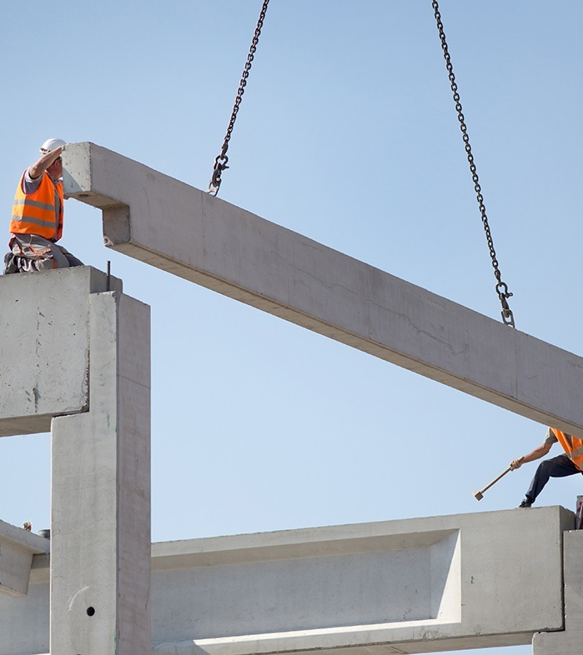
Propriedades do Concreto Endurecido

Slide 33
Propriedades do Concreto Endurecido: Resistência a Compressão
É a propriedade mais controlada:
Em geral, relacionada às demais propriedades Os corpos-de-prova, moldados de diferentes betonadas, de um mesmo concreto (homogêneo), têm resultados com distribuição normal, representada por: Média e desvio padrão
A resistência à compressão simples, denominada fck, é a característica mecânica mais importante. Para estimá-la em um lote de concreto, são moldados e preparados corpos-de-prova para ensaio segundo a NBR 5738 – Moldagem e cura de corpos-de-prova cilíndricos ou prismáticos de concreto, os quais são ensaiados segundo a NBR 5739 – Concreto – Ensaio de compressão de corpos-de-prova cilíndricos.
https://www.youtube.com/watch?v=kmEvqxEcEMc
https://www.youtube.com/watch?v=MskaUMHgY1o

Slide 34
Propriedades do Concreto Endurecido: Resistência a Compressão
Média
f_{ck} = 95% corpos-de-prova romperão com valor ≥ definido
f_{cm} = média de resistência dos corpos-de-prova

Slide 35
Propriedades do Concreto Endurecido: Relação Água/Cimento
“Dentro do campo dos concretos plásticos, a resistência aos esforços mecânicos, variam na relação inversa da relação água/cimento”
Na prática, é definida por:
Trabalhabilidade do concreto fresco
Natureza e proporção constituintes
Tipo de cimento, agregados
Aditivos e adições

Slide 36
Propriedades do Concreto Endurecido: Grau de Hidratação
Inicia no contato com a água
Início da pega (2 a 3 horas) – inicia solidificação
Final da pega (8 a 12 horas) - estado sólido
28 dias (70 a 80% da resistência final)
Prossegue endurecendo por muitos meses – 1 ano
Correlações das resistências com as idades (E. Petrucci, 1971)
f_{c 28 dias} = 1,25 a 1,50 x f_{c 7 dias}
f_{c 7 dias} = 1,35 a 1,65 x f_{c 3 dias}
f_{c 28 dias} = 1,70 a 2,50 x f_{c 3 dias}
^{f}c 90 dias ^{= 1,05 a 1,20 x f}c 28 dias
^{f}c 365 dias ^{= 1,10 a 1,35 x f}c 28 dias
Perda de resistência por falta de cura úmida. (Ideal = U.R.>95%, temp. 20 a 25ºC)

Slide 37
Propriedades do Concreto Endurecido: Tipos de Cimento
(ABCP)

Slide 38
Propriedades do Concreto Endurecido: Efeitos do Ar Incorporado
Vazios com ar são incorporados ao concreto devido a:
Adensamento inadequado
(Ar aprisionado)
Aditivos incorporadores de ar (IAR)
(Ar incorporado)
Efeitos:
Aumentam porosidade
Reduzem resistência
Melhoram trabalhabilidade sem aumentar o consumo de água.
Efeitos do ar incorporado sobre a resistência do concreto.
Medição da % de ar

Slide 39
Propriedades do Concreto Endurecido: Controle In Loco
Controle parcial - procedimento feito sem o completo mapeamento do lançamento do concreto ou em que são ensaiados exemplares de apenas algumas betonadas.
Controle total - Faz-se o ensaio de dois corpos de prova de cada betonada empregada na estrutura. O ideal é realizar o mapeamento do lançamento do concreto ao longo da estrutura, de modo que seja rastreável a região onde cada lote de concreto foi empregado.
NBR 12.655/06 admite o chamado "controle parcial" do concreto.
Consideram-se dois tipos de controle de resistência: o controle estatístico do concreto por amostragem parcial e o controle do concreto por amostragem total. Para o controle por amostragem parcial é prevista uma forma de cálculo do valor estimado da resistência característica, fck,est, do lote de concreto em estudo. Para o controle por amostragem total a 100 % das betonadas, a análise da conformidade deve ser realizada em cada betonada.

Slide 40
Propriedades do Concreto Endurecido: Módulo de Elasticidade
NBR 6118/2014 permite estimar o Módulo de Elasticidade, quando este não é determinado experimentalmente.
Módulo de Elasticidade Inicial E_{ci} para ser utilizada nas análises globais e avaliação de perdas de protensão:
E_{ci} = 5.600 √ f_{ck} | Para f_{ck} de 20 a 50 MPa
E_{ci} = 21,5. 10³. α_{E}. (f_{ck}/10+1,25)^{1/3} | Para f_{ck} de 55 a 90 MPa α_{E} = 1,2 para basalto e diabásio α_{E} = 1,0 para granito e gnaisse α_{E} = 0,9 para calcário α_{E} = 0,7 para arenito
Módulo de Elasticidade Secante E_{cs} para ser utilizada na avaliação do comportamento de um elemento estrutural ou uma seção transversal:
σ
ε
E_{ci} - Avaliação de perdas de protensão
E_{ci} - Análises globais de estruturas
E_{cs} - Avaliação de um elemento estrutural
E_{cs} = α_{i} . E_{ci}
α_{i} = 0,8 + 0,2 .f_{ck}/80 ≤ 1,0
E =

Slide 41
Propriedades do Concreto Endurecido: Resistência a Tração
NBR 6118/2014 permite que na ausência de ensaios específicos, os valores de resistência média à tração sejam estimados a partir do f_{ck}.
Critério utilizado em algumas obras especiais:
Pisos industriais
Pavimentos de aeroportos
Pavimentos de Rodovias
f_{ct,m} = 0,3 f_{ck}
2/3
para f_{ck}≤ 50 MPa
Resistência à tração por compressão diametral - f_{tD}
Ensaio de reconhecimento internacional como “Método Brasileiro”
f_{ct,m} = 2,12 ln(1+0,11 f_{ck})
para f_{ck}>50 até 90 MPa

Slide 42
Cura do concreto
Métodos de cura do concreto Há várias maneiras de realizar a cura de elementos estruturais em concreto. A escolha do processo mais adequado para cada situação dependerá do tipo de material disponível na obra, do tamanho e do formato da estrutura, das condições climáticas, além de aspectos econômicos e estéticos. Dentre os diversos métodos, destacam-se aqueles que são de fácil aplicação em canteiro de obras:
- Molhagem constante; - Aspersão / Irrigação; - Alagamento; - Cobertura com tecidos/mantas úmidos(as); - Cura química (compostos formadores de membranas de cura).

Slide 43
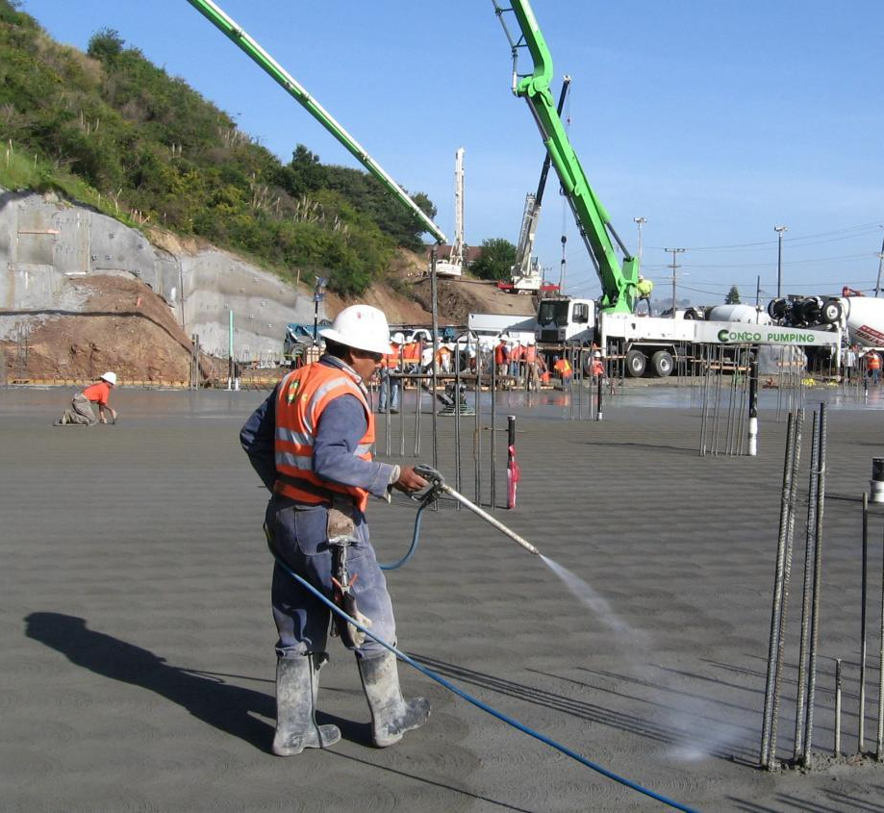
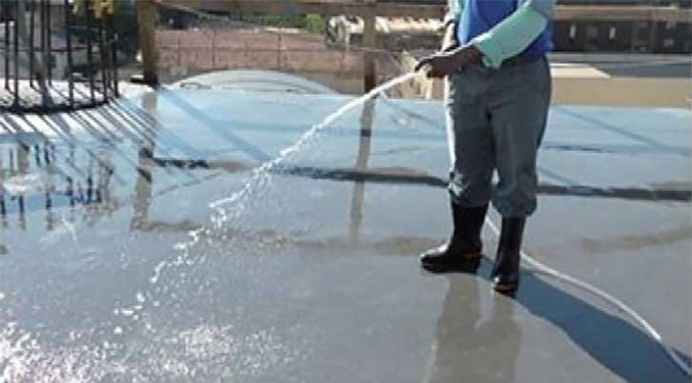
Molhagem Constante
O processo mais comumente empregado na cura do concreto de estruturas é o de molhagem constante, que consiste em molhar repetida e constantemente as peças em concreto, fazendo-se uso de uma mangueira, durante o período designado. O método de molhagem constante é possível de ser aplicado na maioria dos casos, desde que não apresente dificuldades e riscos à mão de obra, como é o caso da molhagem de vigas isoladas estreitas em alturas elevadas.
Para a aplicação desse método, é necessário apenas que haja disponibilidade de pontos de água no local em que se está executando a estrutura, mangueira com tamanho suficiente que possibilite o lançamento de água sobre toda a superfície do concreto submetida ao processo de cura e pessoal disponível em período integral para que o processo de cura se dê de forma ininterrupta.

Slide 44
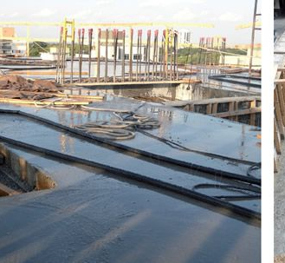
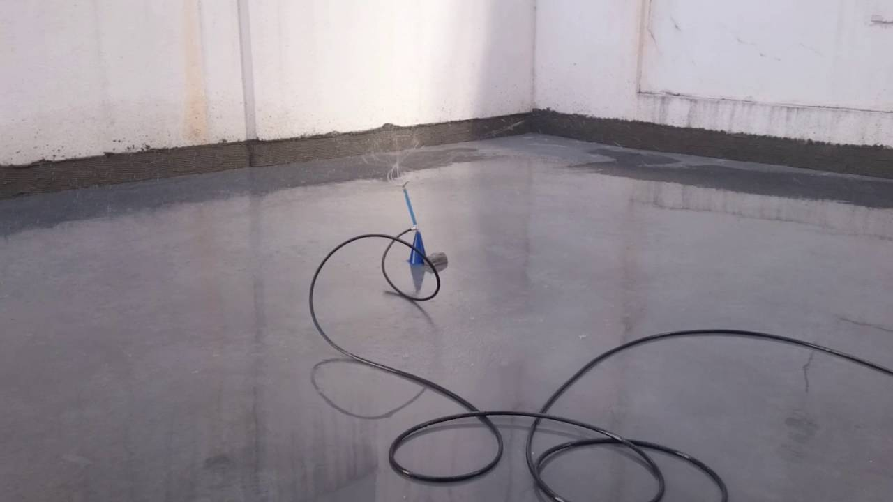
Aspersão
A cura do concreto também pode ser realizada por meio do lançamento contínuo de água sobre a estrutura por um sistema de aspersores. Esse método de cura é recomendado para superfícies planas, tais como pavimentos de edificações, não sendo recomendado para áreas inclinadas, como rampas em concreto ou escadas. Contudo, podem ocorrer áreas secas na superfície em processo de cura decorrentes do mau posicionamento dos aspersores.
De forma geral, verifica-se que o sistema com aspersores apresenta autonomia e vantagem limitadas em relação ao sistema tradicional, de molhagem constante. A falta de cuidados também pode implicar gastos desnecessários de água. Apesar disso, é um método largamente empregado em canteiro de obras.

Slide 45
Alagamento
O processo de alagamento consiste em cobrir com água a superfície exposta da estrutura de concreto, dispensando a molhagem contínua. Na maioria dos casos, é preciso construir uma barreira de contenção (de areia, serragem, madeira, dentre outras opções) ao redor do elemento estrutural para que a água não vaze ou escorra.
Esse método é indicado para áreas menores com superfície plana, como, por exemplo, lajes de pequenas dimensões e poucas aberturas, ou ainda rebaixos, piscinas e blocos de coroamento.

Slide 46
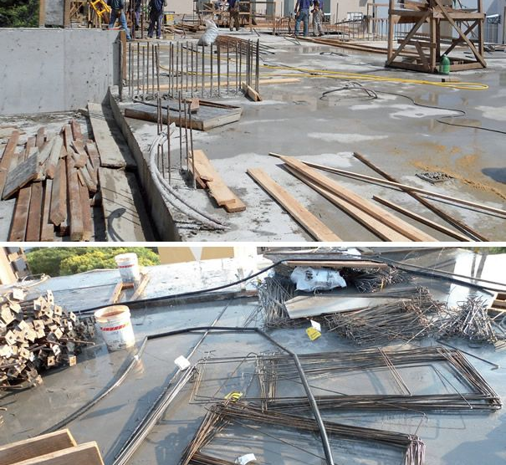
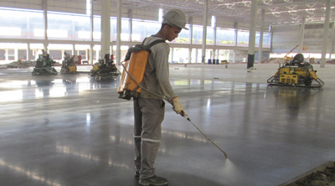
Cura Química
Vários tipos de compostos líquidos formadores de membranas podem ser aplicados sobre a superfície do concreto para reduzir ou retardar a perda de umidade, sendo sua aplicação recomendada para a maioria dos casos. O método que faz uso desses compostos formadores de membrana é conhecido como cura química e sua eficácia depende da qualidade dos produtos utilizados, do tempo transcorrido até o início da aplicação e da uniformidade da aplicação do produto na superfície.
A aplicação dos compostos pode ser feita com regadores ou equipamentos de pulverização, em uma ou duas camadas (perpendiculares entre si), dependendo das especificações do produto. Regadores podem apresentar consumo em excesso do produto, de forma que, na maioria dos casos, recomenda- se o uso de equipamentos de pulverização. Ressalta-se que a superfície a ser submetida ao processo de cura deverá estar limpa (não apresentar pó, óleos, graxas ou resíduos de desmoldantes)
Esse método deverá ser estudado caso a caso, considerando se o pavimento submetido ao processo de cura química receberá ou não argamassa de regularização, piso ou pintura, uma vez que alguns tipos de formadores de membrana não permitem a colocação de camadas de concreto ou argamassa sobre o concreto curado e também prejudicam a aderência da pintura.

Slide 47
Propriedades do Concreto Endurecido
Em climas muito frios, para manter a temperatura e umidade corretas(abaixo de 4ºC não ocorre a hidratação do cimento) utiliza-se técnicas para aumentar a temperatura mantendo a umidade.
Cobertor p/ aquecimento de tambor de água
Cobertores elétricos para aquecimento, uso em concretagens com clima frio.

Slide 48
Propriedades do Concreto Endurecido
Efeitos da Feitos da Cura na Resistência do Concreto
Período mínimo de cura para concretos de cimento Portland
Tipo de cimento | Período mínimo de cura (dias) para relações água/cimento de:
 | 0,35 | 0,55 | 0,65 | 0,70
CP I e CP II-32 | 2 | 3 | 7 | 10
CP IV 32 (POZ) | 2 | 3 | 7 | 10
CP III (AF) | 2 | 5 | 7 | 10
CP I e CP II 40 | 2 | 3 | 5 | 5
CP V ARI | 2 | 3 | 5 | 5
Concreto: ensino, Pesquisa e Realizações, IBRACON 2005

